Slide 1
怪獸與他們的產地-
疑似身心障礙生的轉介前介入
宜昌國小 沈盈君

Slide 2
目錄
1
我們班有個不一樣的小怪獸-察覺需要協助的學生
2
小怪獸屬於哪一個產地-可以轉介的資源
3
了解小怪獸的習性-轉介前的分類
4
飼養小怪獸日記-轉介前的紀錄與輔導

Slide 3
小怪獸們的相似性
我們常聽到普通班老師向特教老師反應學生：
上課不專心、學習成就低落、人際關係不佳
有特殊需求的孩子不見得都是身心障礙的孩子。
標籤的正負影響
解決之道:良好的轉介機制

Slide 4
什麼樣的學生需要特教資源的介入
不能
不會
智能障礙、
視覺、聽覺障礙
語言障礙、肢體障礙
身體病弱、腦性麻痺
情緒行為障礙、自閉症
學習障礙、多重障礙
發展遲緩、其他障礙
家庭、感官、
生理、情緒等
個人內在因素
和教學、
文化不利環境因素
影響
排他
因素

Slide 5
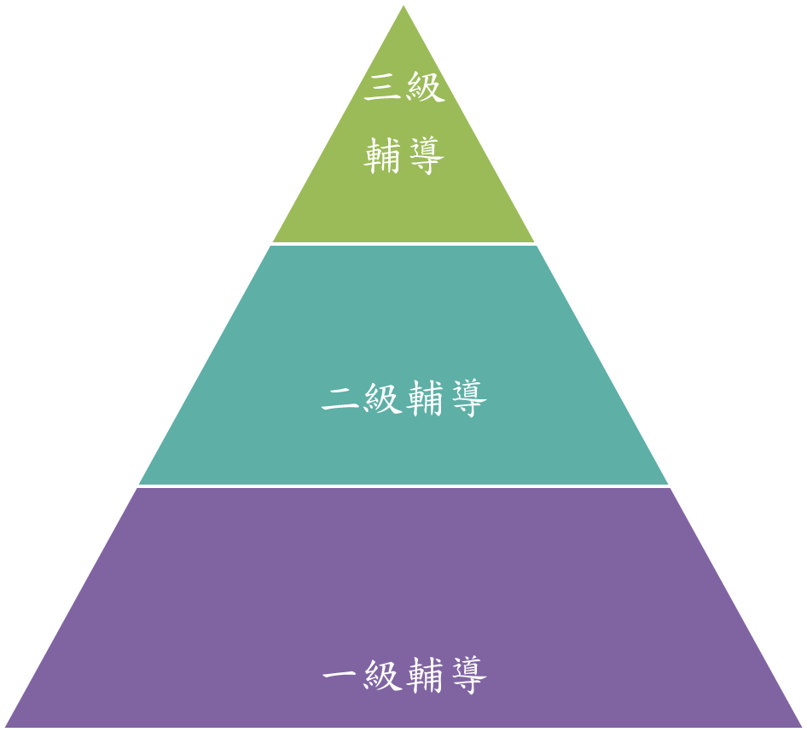
認識校園三級輔導
專業輔導人員
特教老師、心理師、社工師、醫師、律師…等
回歸二級輔導
轉介
共商策略
二級介入
輔導老師、專輔老師、補救教學…等
回歸一級輔導
共商策略
轉介
初級介入
導師、認輔老師

Slide 6
鑑定時我們需要蒐集那些資料…
依據身心障礙及資賦優異學生鑑定辦法 (102.09.02)第二條
身心障礙學生之鑑定，應採多元評量，依學生個別狀況採取標準化評量、直接觀察、晤談、醫學檢查等方式，或參考身心障礙手冊（證明）記載蒐集個案資料，綜合研判之。
資料來源:全國法規資料庫

Slide 7
進入鑑定第一步驟:收集疑似個案資料
家長同意書(務必)
家長訪談
觀察學習狀況紀錄
收集學習表現相關資料
收集相關醫療紀錄
收集導師相關輔導紀錄(AB卡)

Slide 8
第二步驟:初步分析
我們在心裡偷偷的分類
生理感官類
學習困難類
身體病弱、
肢體障礙、
視覺障礙、
聽覺障礙、
腦性麻痺、
多重障礙、
語言障礙、
其他
情緒行為障礙(注意力缺陷過動症、選擇性間默症、拒學症、強迫症、憂鬱症…等) 自閉症
情緒行為類
學習障礙
智能障礙

Slide 9
第三步驟:觀察與資料收集

Slide 10
轉介前介入的紀錄
行為具體的描述
次數、頻率、強度
策略的提供
教學策略、行為契約
排除其他因素
與同齡同儕相比
跨情境的一致性
比較的基準點
(如:班平均、總人數)
學校、家庭、社區、動靜態的活動

Slide 11
具體的描述
考班級前三名→
全班3人，班平均80分，個案考60分(90、90、60)
字都不會寫→
聽寫一課15個圈詞只對3個、聽寫一課15個圈詞只錯3個
很分心→
一節課會平均玩5到6次鉛筆盒裡的小東西、一周在上課時間平均會找同學講話一到二次

Slide 12
策略的提供與資料的收集
個案都去上補習，放學無法上補救教學→
保留補救篩選測驗成績、補習班老師的訪談與協助
作業都被訂正過→
保留定期評量試卷、小考隋堂測驗卷或課堂作業(在旁邊或不同顏色筆訂正)
沒有時間做一對一的補救教學或輔導→
下課或空檔的訂正指導、課堂反應觀察、小老師(同儕協助)、課照老師、作業指導者(家長)、行為契約、行為處理

Slide 13
資料的收集與排他
跨情境的一致→
學校、家庭、社區、動靜態的活動是否表現都相同，避免因單一因素影響表現
長期介入輔導→
六個月以上
是否有就醫、用藥或重大醫療紀錄→
確認非其他疾病造成

Slide 14
醫療診斷、長期就醫、
影響學習
生理感官類
視覺、聽覺
肢體、腦性麻痺
醫療診斷證明書
身心障礙手冊
(有效期限)
醫療診斷證明書
身心障礙手冊
(有效期限)
肢體、
腦性麻痺
功能性視覺評估量表
視、聽覺
腦性麻痺是否有影響智力
聽力圖
語言
病弱、
多重、
其他
病弱、多重、其他
語言
醫療診斷證明
身心障礙手冊
(有效期限)
醫療診斷證明
身心障礙手冊
(有效期限)
具體溝通困難
(如錄音念課文)

Slide 15
學習困難類
學習障礙?
智能障礙?
學習有內在差異
全面性的低落

Slide 16
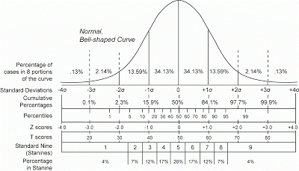
常態分配圖

Slide 17
智能障礙
依據身心障礙及資賦優異學生鑑定辦法 (102.09.02)第三條
本法第三條第一款所稱智能障礙，指個人之智能發展較同年齡者明顯遲緩，且在學習及生活適應能力表現上有顯著困難者。前項所定智能障礙，其鑑定基準依下列各款規定：
一、心智功能明顯低下或個別智力測驗結果未達平
均數負二個標準差。
二、學生在生活自理、動作與行動能力、語言與溝
通、社會人際與情緒行為等任一向度及學科（領域）學習之表現較同年齡者有顯著困難情形 。
資料來源:全國法規資料庫

Slide 18
疑似智能障礙資料的收集
學習表現相關資料
未訂正過的考卷或作業單、段考成績與班平均成績。
生活適應
其他
導師輔導紀錄(AB卡)
觀察個案在校用餐、打掃、體育課表現與同儕相處情況。(生活自理、動作與行動能力、語言與溝通、社會人際與情緒行為)
美勞或自然科相關作品。
相關醫療紀錄
家庭狀況
是否具有身心障礙手冊

Slide 19
學習障礙
依據身心障礙及資賦優異學生鑑定辦法 (102.09.02)第十條
本法第三條第九款所稱學習障礙，統稱神經心理功能異常而顯現出注意、記憶、理解、知覺、知覺動作、推理等能力有問題，
致在聽、說、讀、寫 或算等學習上有顯著困難者；其障礙並非因感官、智能、情緒等障礙因素或文化刺激不足、教學不當等環境因素所直接造成之結果。
前項所定學習障礙，其鑑定基準依下列各款規定：
一、智力正常或在正常程度以上。
二、個人內在能力有顯著差異。
三、聽覺理解、口語表達、識字、閱讀理解、書寫、數學運算等學習表現 有顯著困難，且經確定一般教育所提供之介入，仍難有效改善。
資料來源:全國法規資料庫

Slide 20
疑似學習障礙質性資料的收集
語文型學障
識字型學障
-提供考試報讀服務分數的前後差異、念讀文章的流暢度(錄音、計算正確字數)
書寫型學障-基本讀寫字綜合測驗、聯絡簿、作業簿(了解抄寫與自發性書寫情況)
非語文型學障
共同所需收集的資料:佐證智力或學習能力正常(優勢能力)、未訂正過的考卷或作業、段考成績與班平均成績、導師輔導紀錄(RTI-轉介前介入)、教學觀察(先找出起點行為)。
非語文型學習障礙(NLD)-語文測驗篩選不出來，故觀察個案知動協調能力、人際互動、非語文學障檢核表
數學學障
數學學障-未訂正過的考卷或作業(診斷錯誤類型)、國中小低年級數學診斷測驗、基礎數學概念評量
理解型學障-畢保德圖畫詞彙測驗(字義處理)、聲韻覺識測驗、閱讀理解、聽覺理解測驗
排他:
非因感官、智能、情緒等障礙因素或文化刺激不足、教學不當(動機)等環境因素所直接造成之結果。

Slide 21
自閉症
依據身心障礙及資賦優異學生鑑定辦法 (102.09.02)第十二條
本法第三條第十一款所稱自閉症，指因神經心理功能異常而顯現出溝通、社會互動、行為及興趣表現上有嚴重問題，導致在學習及生活適應上有顯著困難者。
前項所定自閉症，其鑑定基準依下列各款規定：
一、顯著社會互動及溝通困難。
二、表現出固定而有限之行為模式及興趣。
出處:全國法規資料庫

Slide 22
是特質還是障礙?
喜歡火車或積木
不擅與人溝通
眼神閃避，無法與他人視線對焦
興趣單一，只對某一項事物感興趣
不會依照當下的情境脈絡回答問題
做某件事情會有固定的流程
喜歡看旋轉的物品
顯著社會互動及溝通困難
自閉症
表現出固定而有限之行為模式及興趣

Slide 23
疑似自閉症質性資料的收集
早期行為觀察分析
訪談學前老師
訪談家長 (著重於3歲前的出生史、發展史)
現況行為觀察分析
導師訪談
課堂觀察
醫療相關資料
歷年相關就醫、服藥紀錄
訪談個案兄弟姊妹
訪談個案鄰居、社區朋友
觀察下課與同儕互動狀況
是否有接受醫院心理、物理、職能、語言相關治療服務之紀錄
衡鑑報告或診斷證明書
是否有身心障礙手冊
不同課程間上課的表現

Slide 24
情緒行為障礙
依據身心障礙及資賦優異學生鑑定辦法 (102.09.02)第九條
本法第三條第八款所稱情緒行為障礙，指長期情緒或行為表現顯著異常， 嚴重影響學校適應者；
其障礙非因智能、感官或健康等因素直接造成之結果。 前項情緒行為障礙之症狀，包括精神性疾患、情感性疾患、畏懼性疾患、 焦慮性疾患、注意力缺陷過動症、或有其他持續性之情緒或行為問題者。
情緒行為障礙，其鑑定基準依下列各款規定：
一、情緒或行為表現顯著異於其同年齡或社會文化之
常態者，得參考精神科醫師之診斷認定之。
二、除學校外，在家庭、社區、社會或任一情境中顯現適應困難。
三、在學業、社會、人際、生活等適應有顯著困難，且經評估後確定一般教育所提供之介入，仍難獲得有效改善。
資料來源:全國法規資料庫

Slide 25
疑似情緒行為障礙質性資料的收集
學校
因長期情緒或行為表現顯著異常(6個月以上)學校導師或認輔老師輔導紀錄。
醫療
歷年相關就醫、服藥紀錄(6個月以上)
跨情境
學生行為評量表、學生適應調查表建議與老師、家長共同完成。
訪談導師
收集學業適應表現相關資料
排他
.智能(其他相關智力測驗)
.感官(感官功能是否正常)
.健康(是否有其他重大長期慢性疾病)等因素
入班觀察紀錄活動與人際適應表現
觀察下課與同儕互動狀況、不同課程間上課的表現，或教師自行設計活動課程觀察
是否有接受醫院心理、物理、職能、語言相關治療服務之紀錄
衡鑑報告或診斷證明書
是否具有身心障礙手冊
持續性(6個月以上)、出現頻率(是否顯著影響學校及生活適應)
訪談家長及個案兄弟姊妹
訪談個案鄰居

Slide 26
動腦時間
案例一、我自己一個人的暑假
案例二、小弘
背景資料:
國小五年級男童，小弘在學校上課不專心、學習成就低落、人際關係不佳，時常有攻擊行為。
老師的第一步驟是 轉介。

Slide 27
小弘的家庭狀況…
父親為廚師但工作不穩定，母親為印尼籍人士於工廠上班，目前已離婚分居，個案星期一到五由在父親家住，星期六、日至母親家住。
家庭支持度較少，父母親採較為放任的教育態度，家庭經濟狀況為清寒，家庭居住衛生環境不佳，家訪發現家中都是髒亂發霉未清潔的的環境，之前星期一到五由在父親家因家中無瓦斯，故都未洗澡，只有星期六、日至母親家才會洗澡，導致個案身上有異味且皮膚搔癢。

Slide 28
可以提供給他的轉介資源服務有…
個案會議、認輔老師、免費課輔、課後照顧(夜光天使)、清寒補助、相關獎助學學金、社工…等。
協助改善家庭衛生環境、課業指導、就醫(心理衡鑑)及長期服藥後持續觀察…
判斷:是否進入特教鑑定流程→
轉介前介入-行為紀錄、次數、頻率、處理策略、行為後果

Slide 29
小弘的就醫紀錄…
確診有注意力缺陷過動症，目前有服用藥物(利他能、降寶適)，母親會固定帶個案回診，有斜視，現有戴眼鏡矯正，經課後輔導作業品質及學習表現皆有提升。
我們在心裡偷偷的分類，
小弘應該是屬於 情緒行為 類，
接下來我們要觀察測驗與資料收集
_。

Slide 30
課堂觀察(混淆變項的出現)
個案下課時大多一人坐在教室內，不會主動找同學玩。
在校個案會想與他人分享自己喜歡的影片-鹹蛋超人，同學大多不喜歡鹹蛋超人，個案仍會滔滔不絕與同學說，會突如其來的跟老師分享說自己週末去那玩、做了那些事，自己說完就走了。
最近學校在舉辦樂樂棒比賽，導師觀察班級比賽結果輸或贏個案都無太大表情與情緒起伏，連個案上場比賽班上同學替他加油個案也無反應。

Slide 31
行為觀察分析(發展史與教育史)
訪談母親個案小時候的狀況，個案順產，無重大疾病，會主動親近母親要求肢體觸碰，喜歡他人擁抱，也很愛笑。
個案不喜歡與其他同學玩，但在家會跟弟弟玩，小汽車與小遊戲，也會和鄰居相約去打球。
低年級導師表示，在班上雖然朋友不多，但還是會和幾個好朋友玩在一起。

Slide 32
排他與推論
智能(智能正常，經補救教學後學習表現有進步)
感官(感官功能正常)
家庭(家訪，提供資源服務後家庭可維持基本運作)
分心與攻擊行為(服藥後頻率與次數仍未下降)
我們推論，小弘應該是
疑似情緒行為障礙 。
特教老師送件疑似鑑定，經鑑定通過取得文號、正式特教身分
面對學生，最重要的是了解他們的需求。

Slide 33
特教生，可以有什麼服務?
特殊教育資格 | 特殊教育安置 | 相關服務
智能障礙 視覺障礙 聽覺障礙 語言障礙 肢體障礙 腦性麻痺 身體病弱 情緒行為障礙 學習障礙 多重障礙 自閉症 發展遲緩 其他障礙 | 普通班接受特殊教育服務 分散式資源班 巡迴輔導班 集中式特教班 特殊教育學校 在家教育 床邊教學 暫緩入學 延長修業年限 | 交通服務* 普通班助理人員* 相關專業服務* 教育輔助器材及特殊教材* 個別化教育計畫 視障或聽障巡迴輔導 情緒行為支援服務 無障礙環境及學習環境調整 考試評量調整服務 學校適性安排導師 特殊升學管道 其他…… 註：*需依據孩子實際發展情形定期申請

Slide 34
讓我們來複習一下
1.老師的注意事項
切勿提早論斷、落實良好的轉介機制
2.鑑定身心障礙學生的流程與資料的收集
第一步驟:篩選疑似個案(初篩)
第二步驟:初步分析(在心裡偷偷的分類)
第三步驟:觀察測驗與資料收集
第四步驟:排他與推論
3.質性資料的分析與其他因素的排除
廣泛的收集個案不同面向的資料、嚴謹的分析態度、與其他專業人員討論、經驗的累積

Slide 35
感謝各位夥伴們的聆聽 有任何問題歡迎現場發問討論， 在教育的工作上， 我們一起努力!

